Slide 1

기말 최종프로젝트
DogU
(Dog for You)
교수님 : 유영훈 교수님
분반 : 001
조 : 7조 미스터 곰팅
조원 : 12181714 김상준
12181674 전민제
12181576 김문찬

Slide 2

목차
a table of contents
1.
서론
2.
개발 내용
3.
개발 과정

Slide 3
Part 1
서론

Slide 4
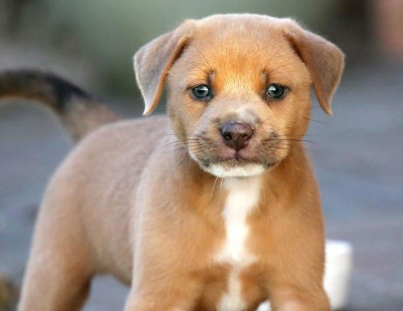
Part 1
개발 목표 & 필요성
번거로운 검색과정 없이 원하는 강아지의
사진 하나만으로 강아지에 대한 정보 제공,
해당 품종 또는 유사 품종에 대한 분양 및
돌봄 서비스 제공 어플리케이션
=
목표
필요성
분양 또는 돌봄 서비스 이용 시 원하는 특성을 가진
강아지 찾기에 과도한 노력 필요
특히 정확한 품종이 정해지지 않은 믹스견의 경우
원하는 강아지를 찾기 더욱 힘듦

Slide 5

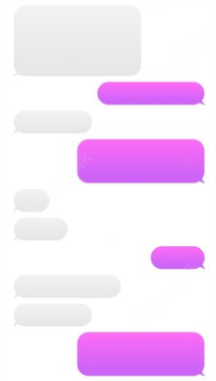
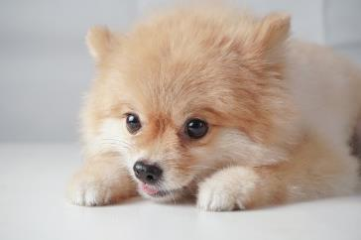

Part 1
개발 서비스 요약
직접 촬영 또는 이미지 한장으로 해당 이미지 내의 강아지의 품종 및 정보 제공
해당 품종의 강아지의 분양 또는 돌봄 서비스 게시판으로 연결
분양서비스 또는 돌봄 서비스 제공자와 수요자 간 채팅 서비스 제공
애견인들의 커뮤니티 게시판 생성

Slide 6
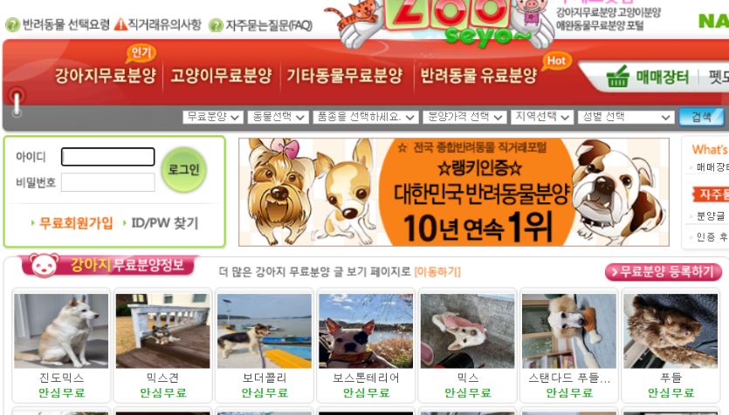
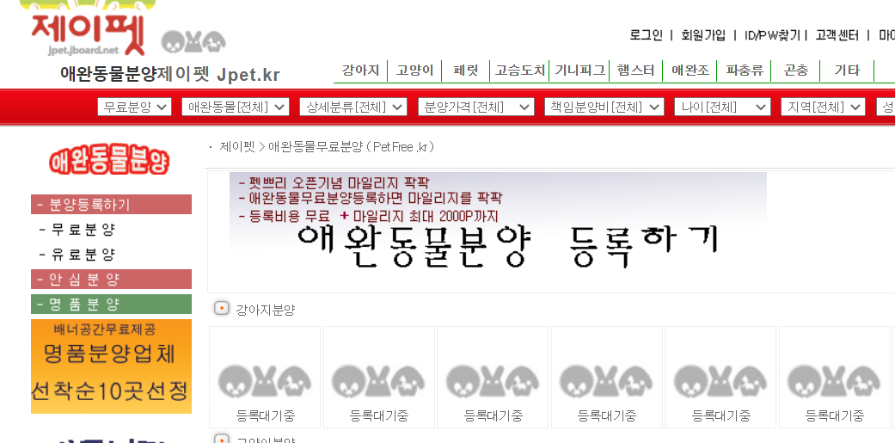
Part 1
관련시장 현황 & 차별성
주세요닷컴
(https://www.zooseyo.com/search/search.php)
Jpet
(https://jpet.jboard.net/petfree/pet.php)
차별성
강아지 품종을 일일이 설정할 필요 없이 바로 검색

Slide 7
Part 2
개발 내용

Slide 8
Part 2
주요 적용 기술
머신 러닝을 이용한 이미지 분류 기술
오픈 소스 Tensorflow
: 텐서플로(TensorFlow) 또는 텐서플로우는 다양한 작업에대해 데이터 흐름 프로그래밍을 위한
오픈소스 소프트웨어 라이브러리이다. 심볼릭 수학 라이브러리이자, 인공 신경망같은 기계 학습
응용프로그램 및 딥러닝(deep Learning)에도 사용된다.
tensorflow.js를 이용한 인공지능 모델 구현
https://ko.wikipedia.org/wiki/%ED%85%90%EC%84%9C%ED%94%8C%EB%A1%9C

Slide 9
Part 2
구성도
이미지 분류 모델
백엔드
게시판
이미지 입력
결과
채팅
분양 게시판
게시판 이동
게시판 이동
초기화면
결과 화면
채팅창
게시판
돌봄 게시판

Slide 10
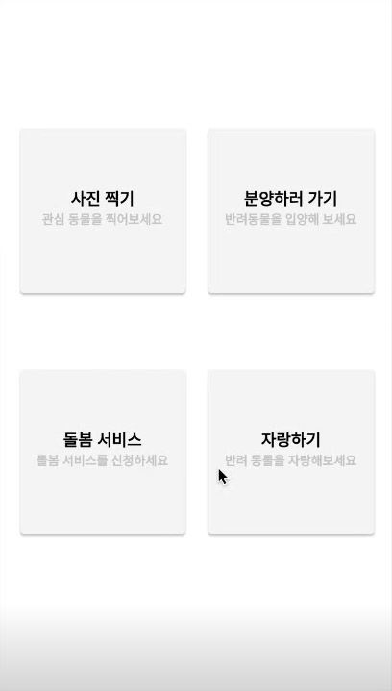
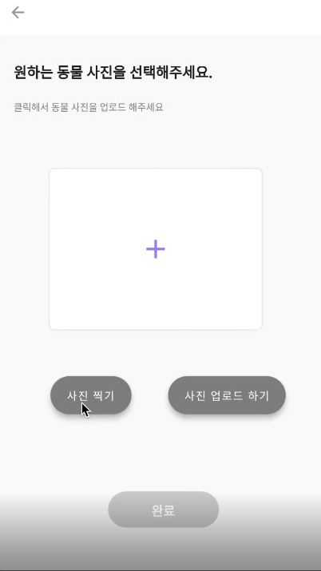
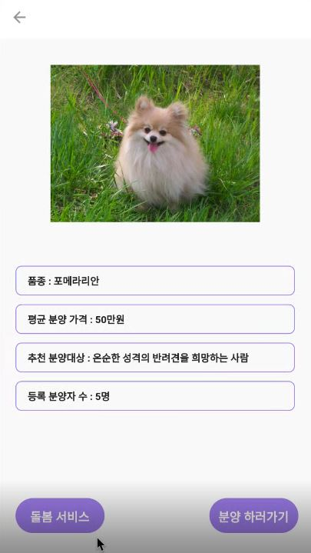
Part 2
각 구성 세부 내용 및 개발 결과
초기화면
이미지 입력 화면
결과 화면

Slide 11
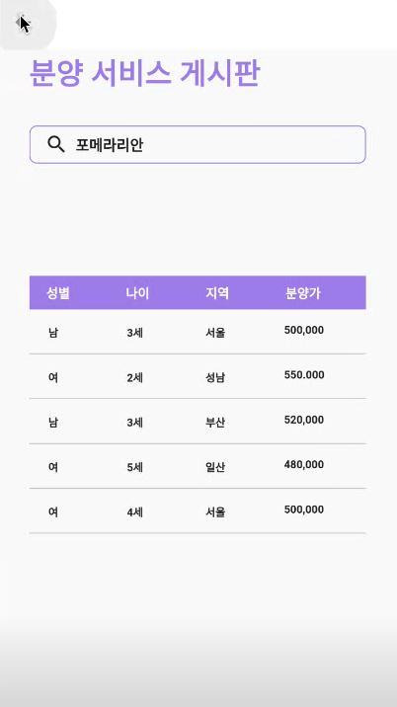
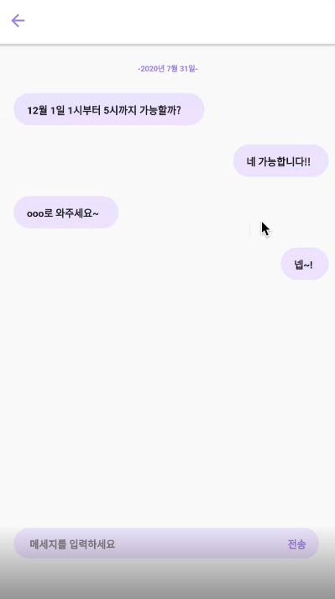
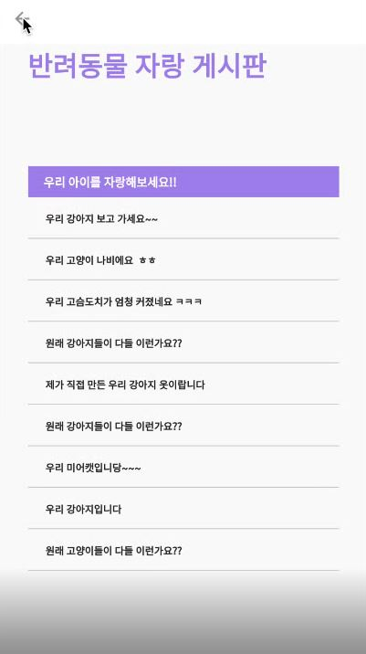
Part 2
각 구성 세부 내용 및 개발 결과
서비스 게시판
채팅창
커뮤니티 게시판

Slide 12
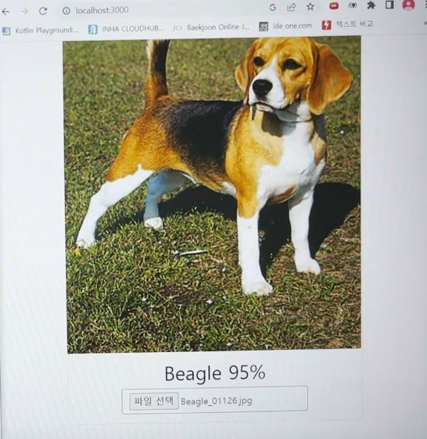
Part 2
각 구성 세부 내용 및 개발 결과
이미지 분류 모델

Slide 13
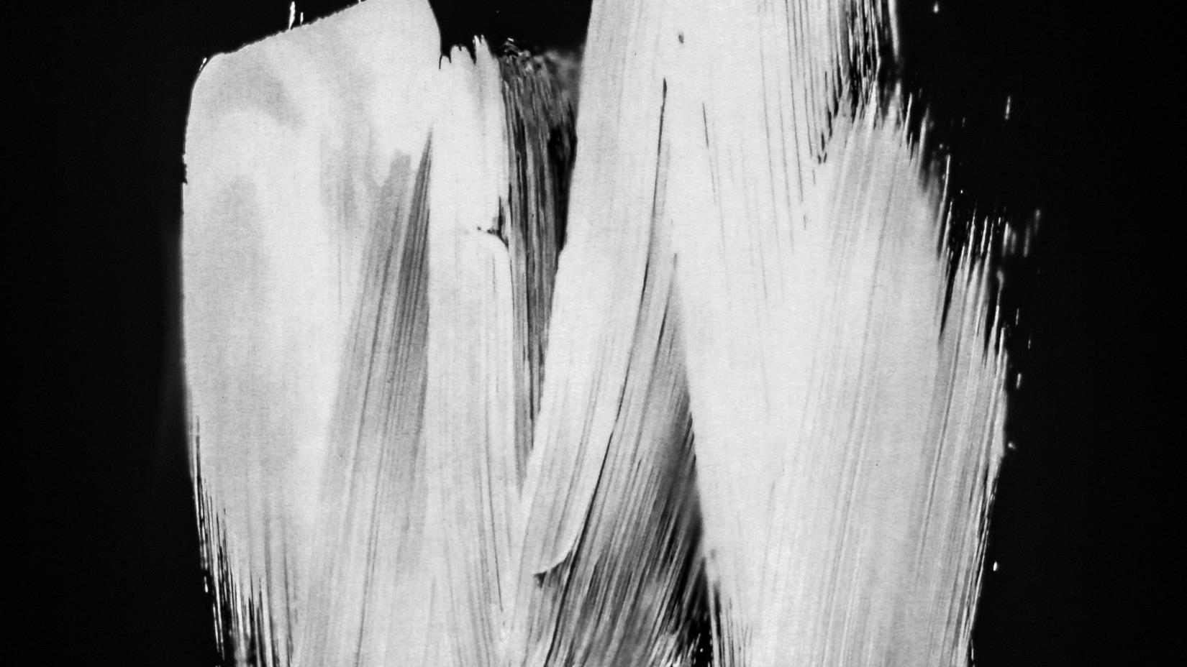
개발 결과 시연
ⓒSaebyeol Yu. Saebyeol’s PowerPoint

Slide 14
Part 2
기술 개발 결과 활용 계획
강아지 뿐만 아니라 다른 종의 반려동물들도 모델의 Data set에 추가하여 다른 동물들의 검색 및 분양으로 서비스 확장
1
2
위 기술을 기반으로 반려 동물 커뮤니티 형성,
해당 커뮤니티를 대상으로 한 애완 용품 판매, 광고 등의 사업 확장
Service
Community

Slide 15
Part 3
개발 과정

Slide 16
Part 3
개발 스케줄
어플 내 구현 기능 토론 및
확정
백엔드 개발
11/19 ~ 11/20
11/6 ~ 11/9
11/11 ~ 11/16
11/22 ~ 11/23
내용을 입력하세요
11/18 ~ 11/20
이미지 분류 모델 학습
최종 개발 마무리 및
발표자료 준비
프론트 개발

Slide 17
Part 3
각 팀원 역할
33.3
프론트 개발
김상준
33.3
백엔드 개발
머신러닝 모델 개발
전민제
33.3
머신러닝 모델 개발
발표자료 및 보고서 작성, 발표
김문찬

Slide 18
END
ⓒSaebyeol Yu. Saebyeol’s PowerPoint

